Slide 1
中間発表会スライドテンプレート
12TI000 後藤 祐一

Slide 2
背景（1/2）
背景を説明する理由は、自分が行う研究テーマの新規性、独創性、必要性、重要性を説明するためです
長くても2枚程度で説明を終えてください
1枚目で背景の背景を説明するのが良いです
例：FreeEnCalの省メモリ化
FreeEnCalが必要な理由
FreeEnCalとはどういうもので、現状どうなっているのか

Slide 3
背景（2/2）
背景の2枚目では研究テーマの直接的な背景、 具体的にはこの研究テーマで解決したい問題を説明し、その問題に関する先行研究の状況を示します
例：FreeEnCalの省メモリ化
省メモリ化が必要な理由
メモリ使用量の観点から見た、現在のFreeEnCalの実装への批判

Slide 4
目的・目標
目的： ～を（解決）するため、・・・を行う
目標
・・・・
・・・・・
・・・・・
目的は背景で明示した問題を解決するために、何をどうするのかを述べます
目標は目的を達成するためのマイルストーン（課題 or 作業）を列挙します

Slide 5
5～10枚目
発表時間は7分であるため、タイトルのスライドを除き7～10枚で発表資料を作成する
この5～10枚目（11枚目は発表のまとめのスライド）で、問題の発生メカニズム、解決方法の概略、現在までに行ったことの報告を説明する

Slide 6
システムの概観図
開発系の研究の場合、開発するシステムが一目でわかる図を5枚目で見せる
対話的システムならば、利用者とシステムの関係が分かる図にする
非対話的システムならば入力と出力の関係が分かる図にする
システム内部の構成は別の図（アーキテクチャ図）で見せる

Slide 7

外観図の例：先行予測推論反応システムを 用いたターミナル・レーダー管制
パイロット
管制官
管制
方針
予測
モデル
航空機情報
指令
選択結果
指令候補
行動決定 機構
先行予測 機構
レーダー システム
ターミナル・ レーダー 情報処理システム
レーダー データ
予測 結果
制御 機構
航空機情報
航空機 情報
Notes:
ヒューマンエラーを減らし安全な管制を行うために、先行予測推論反応システムを用いたターミナル・レーダー管制を提案いたします。
先行予測推論反応システムは、従来のシステムに、主に制御機構、先行予測機構、行動決定機構を付け加えることにより構成されます。
ターミナル・レーダー管制における先行予測推論反応システムを実現した場合、
管制ルールや予測モデルを与えることによって、システムが予測や行動決定を行うため、。。。。。。。
本研究では、このような先行予測推論反応システムにおける行動決定機構の実現手法を明らかにします。

Slide 8




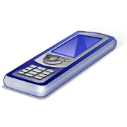


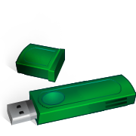

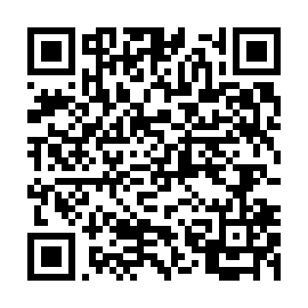

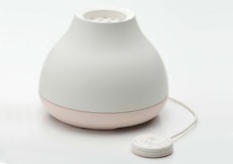
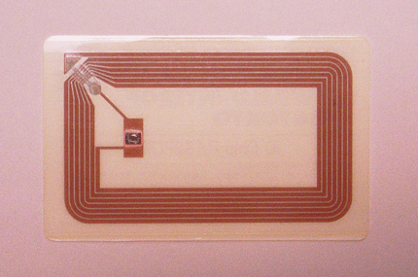
概観図の例：ユビキタスアンケート
実施者たち
サーバー管理者
開発者
PDA
実施責任者
質問者
UQサーバー
攻撃者
電話
分析者
監視者
PC
端末管理者
PDA
PC
USBメモリ
電話
触覚通信 機器
紙
香り通信
機器
QRコード
回答者
RFIDタグ
味覚通信 機器

Slide 9
概観図の例：FreeEnCal [Cheng, et al 2007]
論理体系の語彙
論理定理
論理体系の公理
形式
システム
論理体系の推論規則
仮説、事実
経験定理
形式理論の語彙
制御条件
論理体系を入力データとして取り扱えるようにし、
任意の論理体系および形式理論で推論を行えるようにした。

Slide 10
アーキテクチャ図
設計の成果物の一つがアーキテクチャ図
アーキテクチャは、ソフトウェアコンポーネントで構成されるシステムの構造、コンポーネントの外部的な属性、さらにそれらの間の関係のことである
アーキテクチャ図の目的は、開発しようするシステムの内部構成を示すこと（ここが外観図と異なる点）
決まった描き方はない。システムの特徴に応じて、適切な表現方法を選ぶこと

Slide 11
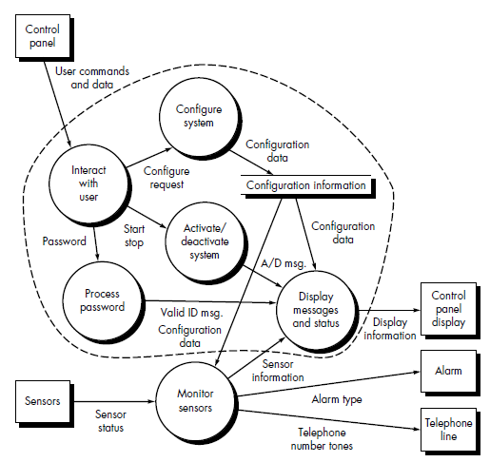
アーキテクチャ図の例：データフロー図
データの変換に
注目した図
From Pressman, Software Engineering 5th Ed.

Slide 12
アーキテクチャ図の例：制御フロー図
1. create update
delete
Transformation mechanism
8. provide
Predictor
Sensory
data
Filter
ETDB
2. forward
Decision
Maker
RDB
7. revise
3. call
Maintainer
5. return
4. retrieve
Generator
6. generate
0. input
Transformation
rules
どのような順番でコンポーネント
が呼び出されるのかを表した図

Slide 13
アーキテクチャ図の例：配置図（UML）
レジ端末
店舗サーバ
ファイルe
ファイルf
<<executionEnvironment>>
アプリケーションサーバ
1
ファイルa
{タグ}
ファイルb
<<USB>>
tcp/Internet
0.. 1
<<device>>
バーコードリーダ
ファイルc
ファイルd
<<executionEnvironment>> DBMS
ハードウェアとコンポーネント
の関係を説明する図

Slide 14
アーキテクチャ図の例：コンポーネント図（ＵＭＬ）
コンポーネントB
インターフェース1
クラスA
クラスB
コンポーネントA
コンポーネントC
インターフェース2
コンポーネント間のつながりを
説明する図（これまでの図に比べると
比較的詳細な内容を表すことが多い）

Slide 15
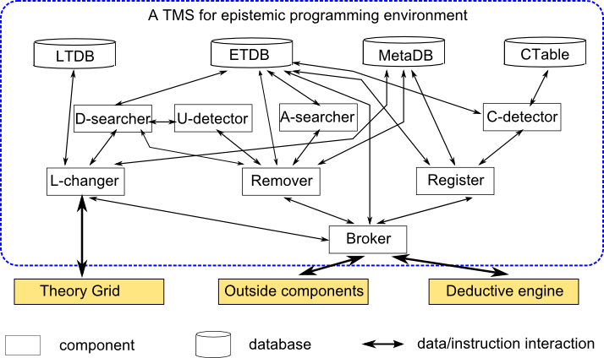
アーキテクチャ図の例：部品間の関連図
コンポーネントの種類とその相互関係を説明することを目的とした図

Slide 16
アルゴリズム
「どのように機能（変換）を実現するのか？」というところに、研究の難点（売り）がある場合は、その機能を実現するアルゴリズムを説明する
アルゴリズムの説明で重要なのは以下の点
そのアルゴリズムで解く問題（入力、出力）は何か？
どういう操作をどういう順番で行うのか？
説明の詳しさは発表時間や聴衆の興味・理解に応じて変える

Slide 17
アルゴリズムの記法：疑似コード
メソッド（method）、
プロシージャ（procedure）名
INSERTION-SORT(A)
1 | for j ← 2 to length[A]
2 | do key ← A[j]
3 | /* A[j]をソート列A[1 .. j-1] に挿入せよ */
4 | i ← j - 1
5 | while i > 0 かつ A[i] > key
6 | do A[i + 1] ← A[i]
7 | i ← i - 1
8 | A[i+1] ← key
コメント
行番号
制御構造文の予約語は太字（bold）、変数は斜字（itaric）で書いている
出典： T. H. Cormen, et al: Introduction to Algorithms, 2nd ed., p. 17, 2001.

Slide 18
アルゴリズムの記法：アクティビティ図
xとyを同時に割り切れる素数pを探す
[else]
[最小公倍数]
[pがある]
[最大公約数]
Pの要素すべてと
x, yを掛け合わせる
x ← x/p, y ← y/p
Pの要素をすべて
掛け合わせる
pをPに保存

Slide 19
アルゴリズムの記法：箇条書き
参加者の役割：親、子（親でない参加者）
ババぬきのルール
親がカードを参加者全員に均等に配ります
参加者は、自分のカードをみて、同じ数字が2枚 そろっていたら場に捨てます
参加者は、カードを場に捨てられなくなるまで2を 繰り返します
親から時計回りに順番に以下を繰り返します
自分の左隣の参加者のカードを1枚引きます
もし、同じ数字が2枚そろったら、場に捨てます
すべてのカードを場に捨てられたら勝ちです
残り一人になるまで4から繰り返します

Slide 20
まとめと今後の予定
現時点までに行ったことを簡潔に説明する
ここで行ったと述べた内容の成果物を 5～10枚目に見せる方が良い（少なくとも付録スライドに成果物を用意する）
今後行うことを示す

Slide 21
付録スライド

Slide 22
付録スライドについて
付録スライドの最初は参考文献リストにする
本編中に説明できなかった成果物は付録スライドとして用意する（質問される可能性が高い）
専門用語や概念などを質問されたときに見せるスライドを用意する
多くの付録スライドを用意することで、勉強になるし、心の安定も得られる

Slide 23
例：参考文献
[Cheng et.al, 2007] Cheng, J., Nara, S., Goto, Y.: FreeEnCal: A Forward Reasoning Engine with General-Purpose, LNAI/LNCS, Vol. 4693, Springer-Verlag, pp. 444 – 452, 2007.
[Davis 2001] Davis, M.: The Early History of Automated Deduction. In Robinson, A., Voronkov, A., eds.: Handbook of Automated Reasoning. Elsevier and MIT Press, Amsterdam/Cambridge, pp. ) 5 – 15, 2001.
[Fayyad, et, al., 1996] Fayyad, U., Piatetsky-shapiro, G., Smyth, P.: From Data Mining to Knowledge Discovery in Databases. AI Magazine 17(3), pp. 37-54, 1996.
[Goto 2014] Goto, Y.: Information Mining for Big Information, Studies in Big Data, Vol. 8, Springer International Publishing, pp. 23-38, 2014.

Slide 24
例：FreeEnCalの説明
FreeEnCal was proposed as a forward reasoning engine with general-purpose [Cheng, et al 2007].
Improving algorithms were proposed and implemented, but separately:
fast algorithms [Koh, et al 2008, 2010].
a general reasoning algorithm [Goto, et al 2008].
There is no practical implementation of FreeEnCal that adopts those algorithms.

Slide 25
例： FreeEnCal (Cont.)
A forward reasoning engine for general-purpose should deal with
various logic systems,
formal theories based on the various logic systems,
three formal systems,
deductive, simple inductive, and abductive reasoning.
From the viewpoint of generality, FreeEnCal doesn’t deal with discussion space of predicates.

Slide 26
書式に関する注意事項

Slide 27
デザインとフォントについて
1枚のスライドを広く使えるデザインが良い
私はここ数年は背景を使わないようにしている
背景色とフォントの色のコントラストが高いようにすること（字が読みやすいようにする）
フォントは読みやすいフォントを使うこと
このスライドは日本語は「メイリオ」、アルファベットは「Segeo UI」を使っている
http://tsutawarudesign.web.fc2.com/yomiyasuku5.html

Slide 28
フォントサイズについて
基本的に全スライドを通して同じフォント サイズを使うこと
最小でもフォントサイズは24ptにすること、 このスライドは28ptで作っている
このスライドでは箇条書きの入れ子でも フォントサイズを28ptに統一している
図や表中のフォントサイズにも注意すること （できるかぎり18pt ～ 20ptにする）

Slide 29
参照について（1/2）
参考文献を参照していない事実や主張についての説明責任はすべて発表者にある
他人が行った仕事については参考文献を 参照すること
日本語文献の場合
[後藤 2015]：著者が1名の場合
[後藤 他 2015]：著者が2名以上の場合
英語文献の場合
[Goto 2015]：著者が1名の場合
[Goto et al. 2015]：著者が2名以上の場合

Slide 30
参照について（2/2）
参照は文中で行うこと（つまり句点「。」の前に置く）
例： 古典数理論理や相関論理よりも推論に適した論理体系として強相関論理が提案された [Cheng 2000]。
用語や概念、ツールなどについて参考文献を示す場合は、その用語の直後に参照を行う
例： FreeEnCal [Cheng et al. 2007]を利用して実験を 行う。

Slide 31
引用について
参考文献から文章をそのまま転載する場合は 引用符をつける
引用符としてはダブルクォーテーションを使う
文献の参照は引用符の外に置く
句読点は引用符の中に収める
例： “先頭のダブルクォーテーションと末尾のダブルクォーテーションの向きに注目。” [Goto 2015]

Slide 32
画像の転載について
情報処理学会「著作権に関するよくある質問」より
Ｑ： “他の出版物に掲載されている図表を自分の論文で使いたいのですが、どのような手続きをとればよいでしょうか？”
A：“引用の範囲であれば著作権者に許諾を得ることなく、図の脚注に出典元を明記するだけで利用できます。具体的には図を1、2点程度であれば、一般に引用の範囲と見なされるようです。引用の範囲を超える場合は、その図の著作権者の許諾を著者自身で得てください。 ［eg. ○○著、○○出版、p.xxの図1より転載］”

